Slide 1


Slide 2

Assemblée Générale Ordinaire
25 février 2025

Slide 3
ORDRE DU JOUR
le 25 février 2025
Allocution de bienvenue par le Président Steve Keipes
Rapport d’activité par le Secrétaire général Daniel Nestler
Rapport du Trésorier Pascal Recken sur les comptes 2024
Rapport des réviseurs de caisse
Désignation des réviseurs de caisse pour l’exercice 2025
Présentation et vote du projet de budget pour l’exercice 2025
Fixation de la cotisation pour l’exercice 2026
Présentation des candidats pour les élections sociales
Proposition et vote de modifications à apporter aux statuts de l’AGC
Discussion et divers

Slide 4
Allocution de bienvenue par le Président Steve Keipes

Slide 5
ORDRE DU JOUR
le 25 février 2025
Allocution de bienvenue par le Président Steve Keipes
Rapport d’activité par le Secrétaire général Daniel Nestler
Rapport du Trésorier Pascal Recken sur les comptes 2024
Rapport des réviseurs de caisse
Désignation des réviseurs de caisse pour l’exercice 2025
Présentation et vote du projet de budget pour l’exercice 2025
Fixation de la cotisation pour l’exercice 2026
Présentation des candidats pour les élections sociales
Proposition et vote de modifications à apporter aux statuts de l’AGC
Discussion et divers

Slide 6
Rapport d‘activité
Exercice 2024

Slide 7
Rapport d‘activité
Exercice 2024
2024 en Chiffres
1 Assemblée générale ordinaire
1 Assemblée générale extraordinaire
5 réunions du Bureau Exécutif
6 réunions du Comité
7 réunions du Groupe de travail art. 36
3 réunions du Groupe de travail « cinquantenaire »
1 vérification de caisse avec les réviseurs
1 entrevue avec l’AGITE
2 réunions avec le Ministre de la Fonction publique Serge Wilmes
1 entrevue avec la CGFP
1 vérification de la liste des électeurs pour la CHFEP
5 réunions du comité Fédéral CGFP
3 réunions du comité exécutif CGFP
1 conférence des comités restreinte CGFP
1 conférence des comités élargie CGFP
1 présentation concernant la nouvelle loi « ASBL »
1 « Protestpiquet » au Parc Hotel
1 formation pour observateurs organisé par la CHFEP
5 réunions (séances plénières) au sein de la CHFEP
3 réunions de la commission des finances de la CHFEP
& Beaucoup d’emails, d’appels téléphoniques, lettres…

Slide 8
Rapport d‘activité
Exercice 2024
Dernière AGO : 21 février 2024
Sujets dominants:
Elections parlementaires
« Wahlprüfsteine »
Groupe de Travail «Liberté Syndicale» de la CGFP
Groupe de Travail « Salariés » de la CGFP
Inforum 53
Modification des statuts (B1 et A2 techniques)

Slide 9
Rapport d‘activité
Exercice 2024
Entrevue avec le ministre de la Fonction Publique M. Serge Wilmes du 29 avril 2024 concernant le groupe de traitement B1
Sujets abordés:
Revendications en matière de formation
Propositions concrètes d’amélioration de formation
Le recrutement excessif d’Employés de l’Etat
Changements de carrière

Slide 10
Rapport d‘activité
Exercice 2024
Entrevue avec le ministre de la Fonction Publique M. Serge Wilmes du 19 avril 2024, ensemble avec l’AGITE, concernant le groupe de traitement A2.
Revendication unique: augmentation du traitement de fin de carrière de deux biennales pour la carrière A2.

Slide 11
Rapport d‘activité
Exercice 2024
Préparation des élections sociales 2025
Définition de la liste pour le groupe 2 (carrière A2), ensemble avec l’AGITE
Définition de la liste pour le groupe 3 (Carrière B1), ensemble avec la FGEC et la SPFP
Enormément de réunions de coordinations, mais aussi du BEX et du comité de l’AGC étaient nécessaire pour trouver un compromis dans l’intérêt de la CGFP !
A cause d’erreurs dans les listes du Ministère de la Fonction Publique, un des candidats prévus sur notre liste a été rejeté.

Slide 12





Rapport d‘activité
Exercice 2024
Modernisation de l’AGC
Nouveau LOGO AGC
Elaboration d’une charte graphique
Nouveau Layout Inforum

Slide 13


Rapport d‘activité
Exercice 2024

Slide 14
Rapport d‘activité
Exercice 2024
NOUVEL ACCORD SALARIAL CGFP – Gouvernement 2025/2026
Les valeurs respectives du point indiciaire sont augmentées de 2 % avec effet à partir du 1 er janvier 2025 et de 0,5 % avec effet à partir du 1er janvier 2026.
Les majorations d’échelon pour postes à responsabilités particulières et pour fonctions dirigeantes seront augmentées de 7 points indiciaires avec effet à partir du 1er janvier 2025.
Les ministères et les administrations identifieront, en concertation avec la représentation du personnel, dans leur organigramme respectif, qui doit être consultable par les agents, les postes à responsabilités particulières.

Slide 15
Rapport d‘activité
Exercice 2024
NOUVEL ACCORD SALARIAL CGFP – Gouvernement 2025/2026
Les employés de l’État accéderont au régime de pension des fonctionnaires de l’État après 12 années de service à compter de l’entrée en vigueur du contrat de travail ou à partir de l’âge de 55 ans
Les employés de l’État auront la possibilité d’être admis au statut de fonctionnaire de l’État après avoir accompli au moins 10 années de service à compter de la date d’engagement auprès de l’État en qualité d’employé.
Les employés de l’État accéderont au régime disciplinaire des fonctionnaires de l’État au terme de la période d’initiation.

Slide 16
Rapport d‘activité
Exercice 2024
NOUVEL ACCORD SALARIAL CGFP – Gouvernement 2025/2026
Le montant maximal éligible pour bénéficier de la subvention d’intérêt ainsi que la période d’amortissement, prévus par la loi sur le régime des traitements, seront augmentés à respectivement 400.000 € et 25 années, avec effet à partir du 1er janvier 2026
Les leçons supplémentaires des enseignants seront rémunérées à hauteur du taux normal des leçons d’enseignement. Le coefficient correcteur 36/52 appliqué aux leçons supplémentaires sera aboli. Le titulaire de classe dans l’enseignement fondamental bénécifiera d’une prime forfaitaire de 185€ au nombre 100 de l’indice pondéré du coût de la vie au 1er janvier 1948.

Slide 17
Rapport d‘activité
Exercice 2024
NOUVEL ACCORD SALARIAL CGFP – Gouvernement 2025/2026
Un projet de loi, applicable à l’ensemble des administrations, services et établissements publics, sera élaboré en concertation avec la Chambre des fonctionnaires et employés publics, pour déterminer les dispositions communes applicables aux observateurs aux examens, notamment leurs rôle et mission, la formalisation de leur nomination, l’alignement des délais de convocation et du degré d’information entre les observateurs et les autres membres d’une commission d’examen, la dispense de service ainsi que leur indemnisation. Le subside pour observateurs passera de 37.185 € à 65.000 € par année et sera adapté à l’indice des prix à la consommation.
La convention relative à la cantine, qu’exploite la structure gestionnaire de CGFP-Services pour le compte de l’État-employeur, sera adaptée ou renouvelée, d’un commun accord, en garantissant au minimum le maintien du niveau de qualité actuellement en place, tout en tenant compte des recommandations de l’IGF. Si, dans la suite, la participation budgétaire de l’État devait s’avérer insuffisante pour couvrir les besoins fondés liés à l’exploitation de la cantine, le Gouvernement s’engage à adapter le crédit budgétaire y relatif.

Slide 18
Rapport d‘activité
Exercice 2024
NOUVEL ACCORD SALARIAL CGFP – Gouvernement 2025/2026
La convention relative aux crèches, qu’exploite la structure gestionnaire de CGFP-Services pour le compte de l’État-employeur, sera adaptée ou renouvelée, d’un commun accord, en garantissant au minimum le maintien du niveau de qualité actuellement en place, tout en tenant compte des recommandations de l’IGF. Si, dans la suite, la participation budgétaire de l’État devait s’avérer insuffisante pour couvrir les besoins fondés liés à l’exploitation des crèches, le Gouvernement s’engage à adapter le crédit budgétaire y relatif
Dans la suite de l’accord salarial du 15 juillet 2011, le Gouvernement s’engage à déployer tous les efforts nécessaires pour faciliter la recherche d’un site approprié, à proximité des administrations publiques du site Belval, pour la mise en place d’une troisième crèche

Slide 19
Rapport d‘activité
Exercice 2024
NOUVEL ACCORD SALARIAL CGFP – Gouvernement 2025/2026
Un droit à un congé sans traitement ou d’indemnité pour raisons professionnelles sera introduit pour les fonctionnaires qui seront admis au stage dans un autre groupe de traitement et pour les employés qui seront admis au stage de fonctionnaire. Au terme du congé sans traitement ou d’indemnité pour raisons professionnelles, les règles normales de réintégration s’appliqueront.
Le Ministre de la Fonction publique aura, pendant la durée du présent accord, des négociations avec les organisations professionnelles affiliées à la CGFP relatives à leurs revendications sectorielles.

Slide 20
Rapport d‘activité
Exercice 2024
NOUVEL ACCORD SALARIAL CGFP – Gouvernement 2025/2026
Les fonctionnaires du groupe de traitement B1, ayant accédé le groupe de traitement A2 par le biais du changement de groupe de traitement, bénéficieront d’une dispense du cycle de formation préparatoire en cas d’accès au groupe de traitement A1 par la même voie. La même mesure s’appliquera aux employés de l’État du groupe d'indemnité B1.
La procédure de conciliation et de médiation, prévue par la loi modifiée du 16 avril 1979 portant réglementation de la grève dans les services de l'État et des établissements publics placés sous le contrôle direct de l'État, sera rendue applicable aux agents de l'État qui n’ont pas le droit de faire grève. La commission de conciliation sera compétente pour trancher in limine litis la recevabilité d’une procédure de conciliation lancée par une organisation syndicale. Les dispositions relatives à la procédure de conciliation et de médiation, actuellement prévues dans un règlement grand-ducal, seront intégrées dans la loi.

Slide 21
Rapport d‘activité
Exercice 2024
NOUVEL ACCORD SALARIAL CGFP – Gouvernement 2025/2026
Plusieurs groupes de travail seront créés:
Amélioration du mécanisme du changement de groupe
Identification des forces et des faiblesses l’examen de promotion ou de l’examen de carrière
Harmonisation des écarts entre les différents groupes de traitement ou d’indemnité

Slide 22
ORDRE DU JOUR
le 25 février 2025
Allocution de bienvenue par le Président Steve Keipes
Rapport d’activité par le Secrétaire général Daniel Nestler
Rapport du Trésorier Pascal Recken sur les comptes 2024
Rapport des réviseurs de caisse
Désignation des réviseurs de caisse pour l’exercice 2025
Présentation et vote du projet de budget pour l’exercice 2025
Fixation de la cotisation pour l’exercice 2026
Présentation des candidats pour les élections sociales
Proposition et vote de modifications à apporter aux statuts de l’AGC
Discussion et divers

Slide 23
Le bilan financier de l‘AGC
Exercice 2024

Slide 24
Actif au début de l’exercice
CCP 109.275,11
BCEE c.c. 102.262,70
Raiffeisen c.c. 99.242,25
310.780,06

Slide 25

I. RECETTES

Slide 26
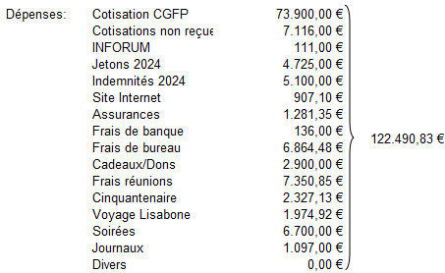
II. DÉPENSES

Slide 27
Actif à la fin de l’exercice
CCP 36.419,83
BCEE c.c. 55.123,38
Raiffeisen c.c. 24.214,25
Raiffeisen plac. 200.000,00
315.757,46

Slide 28

DECOMPTE

Slide 30
ORDRE DU JOUR
le 25 février 2025
Allocution de bienvenue par le Président Steve Keipes
Rapport d’activité par le Secrétaire général Daniel Nestler
Rapport du Trésorier Pascal Recken sur les comptes 2024
Rapport des réviseurs de caisse
Désignation des réviseurs de caisse pour l’exercice 2025
Présentation et vote du projet de budget pour l’exercice 2025
Fixation de la cotisation pour l’exercice 2026
Présentation des candidats pour les élections sociales
Proposition et vote de modifications à apporter aux statuts de l’AGC
Discussion et divers

Slide 31
ORDRE DU JOUR
le 25 février 2025
Allocution de bienvenue par le Président Steve Keipes
Rapport d’activité par le Secrétaire général Daniel Nestler
Rapport du Trésorier Pascal Recken sur les comptes 2024
Rapport des réviseurs de caisse
Désignation des réviseurs de caisse pour l’exercice 2025
Présentation et vote du projet de budget pour l’exercice 2025
Fixation de la cotisation pour l’exercice 2026
Présentation des candidats pour les élections sociales
Proposition et vote de modifications à apporter aux statuts de l’AGC
Discussion et divers

Slide 32
ORDRE DU JOUR
le 25 février 2025
Allocution de bienvenue par le Président Steve Keipes
Rapport d’activité par le Secrétaire général Daniel Nestler
Rapport du Trésorier Pascal Recken sur les comptes 2024
Rapport des réviseurs de caisse
Désignation des réviseurs de caisse pour l’exercice 2025
Présentation et vote du projet de budget pour l’exercice 2025
Fixation de la cotisation pour l’exercice 2026
Présentation des candidats pour les élections sociales
Proposition et vote de modifications à apporter aux statuts de l’AGC
Discussion et divers

Slide 33
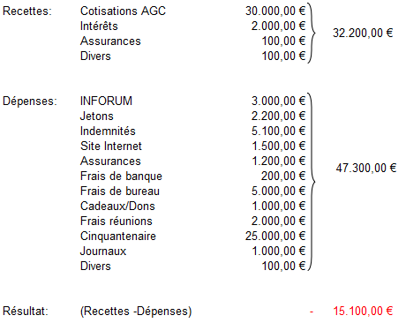
Projet Budget 2025

Slide 34
ORDRE DU JOUR
le 25 février 2025
Allocution de bienvenue par le Président Steve Keipes
Rapport d’activité par le Secrétaire général Daniel Nestler
Rapport du Trésorier Pascal Recken sur les comptes 2024
Rapport des réviseurs de caisse
Désignation des réviseurs de caisse pour l’exercice 2025
Présentation et vote du projet de budget pour l’exercice 2025
Fixation de la cotisation pour l’exercice 2026
Présentation des candidats pour les élections sociales
Proposition et vote de modifications à apporter aux statuts de l’AGC
Discussion et divers

Slide 35
ORDRE DU JOUR
le 25 février 2025
Allocution de bienvenue par le Président Steve Keipes
Rapport d’activité par le Secrétaire général Daniel Nestler
Rapport du Trésorier Pascal Recken sur les comptes 2024
Rapport des réviseurs de caisse
Désignation des réviseurs de caisse pour l’exercice 2025
Présentation et vote du projet de budget pour l’exercice 2025
Fixation de la cotisation pour l’exercice 2026
Présentation des candidats pour les élections sociales
Proposition et vote de modifications à apporter aux statuts de l’AGC
Discussion et divers

Slide 36

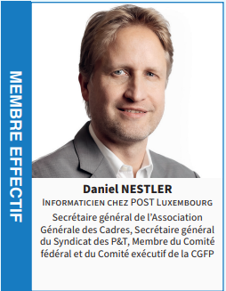
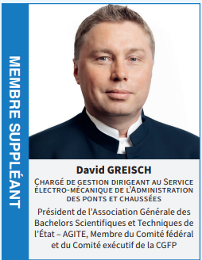

Slide 37


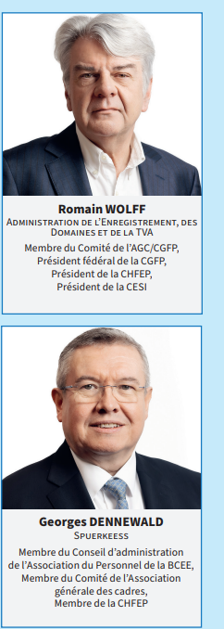
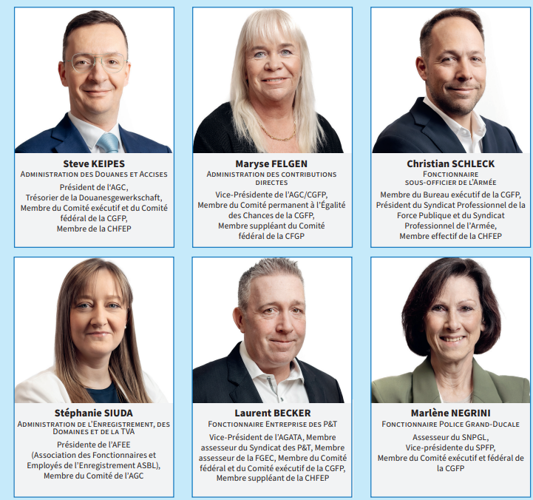

Slide 38
ORDRE DU JOUR
le 25 février 2025
Allocution de bienvenue par le Président Steve Keipes
Rapport d’activité par le Secrétaire général Daniel Nestler
Rapport du Trésorier Pascal Recken sur les comptes 2024
Rapport des réviseurs de caisse
Désignation des réviseurs de caisse pour l’exercice 2025
Présentation et vote du projet de budget pour l’exercice 2025
Fixation de la cotisation pour l’exercice 2026
Présentation des candidats pour les élections sociales
Proposition et vote de modifications à apporter aux statuts de l’AGC
Discussion et divers

Slide 39

Proposition et vote de modifications à apporter aux statuts
Le quorum nécessaire n’est pas atteint.

Slide 40
ORDRE DU JOUR
le 25 février 2025
Allocution de bienvenue par le Président Steve Keipes
Rapport d’activité par le Secrétaire général Daniel Nestler
Rapport du Trésorier Pascal Recken sur les comptes 2024
Rapport des réviseurs de caisse
Désignation des réviseurs de caisse pour l’exercice 2025
Présentation et vote du projet de budget pour l’exercice 2025
Fixation de la cotisation pour l’exercice 2026
Présentation des candidats pour les élections sociales
Proposition et vote de modifications à apporter aux statuts de l’AGC
Discussion et divers

Slide 41
Assemblée générale extraordinaire du 25 février 2025
Proposition et vote de modifications à apporter aux statuts

Slide 42
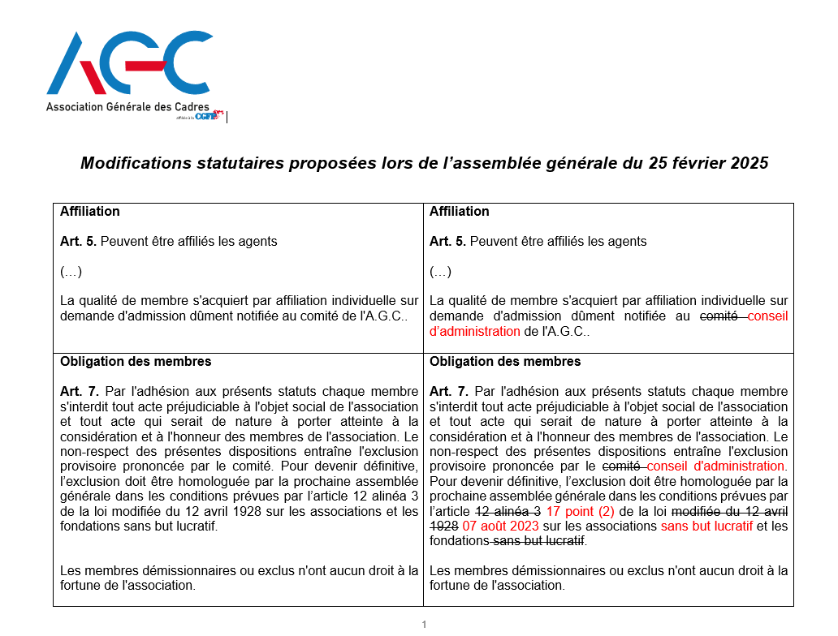
Réforme des statuts

Slide 43
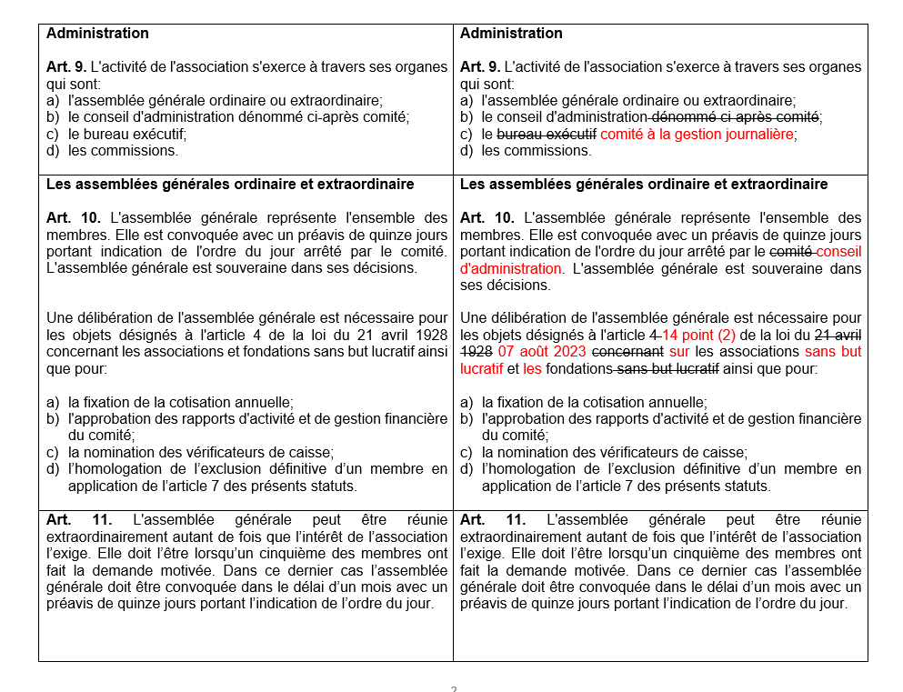
Réforme des statuts

Slide 44
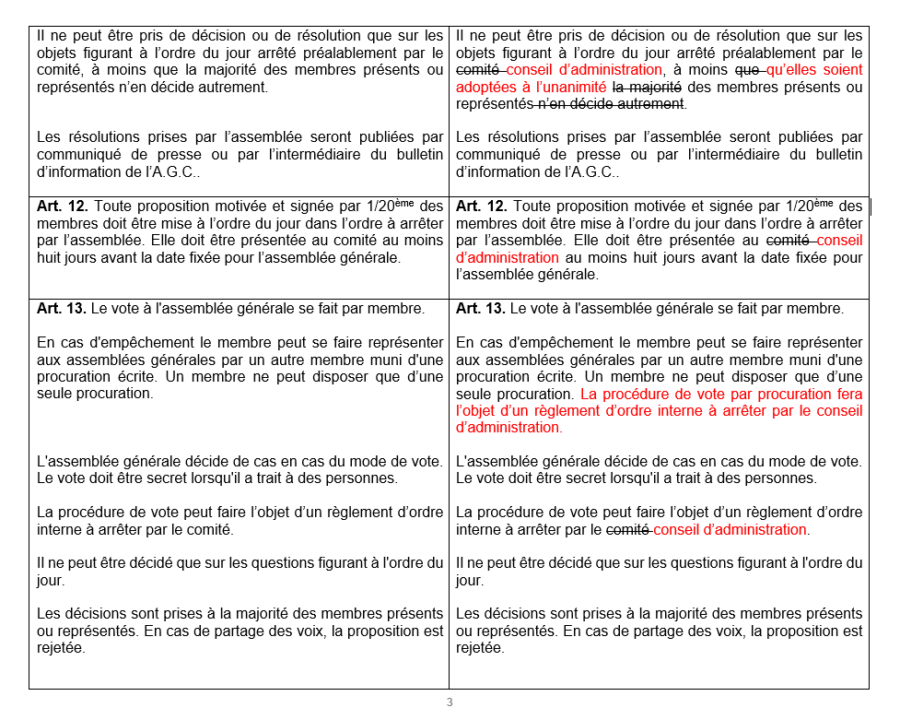

Slide 45
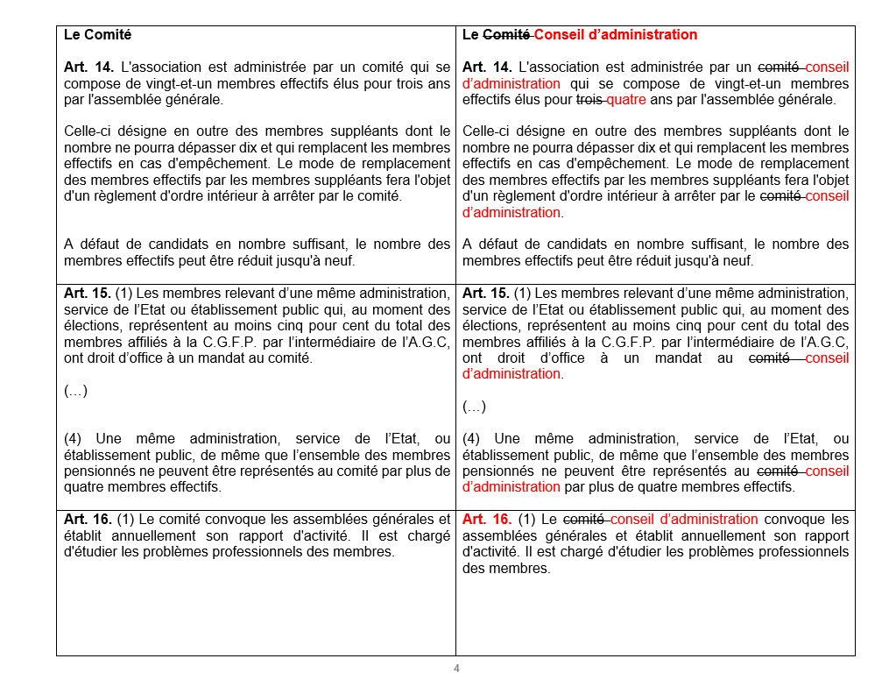

Slide 46
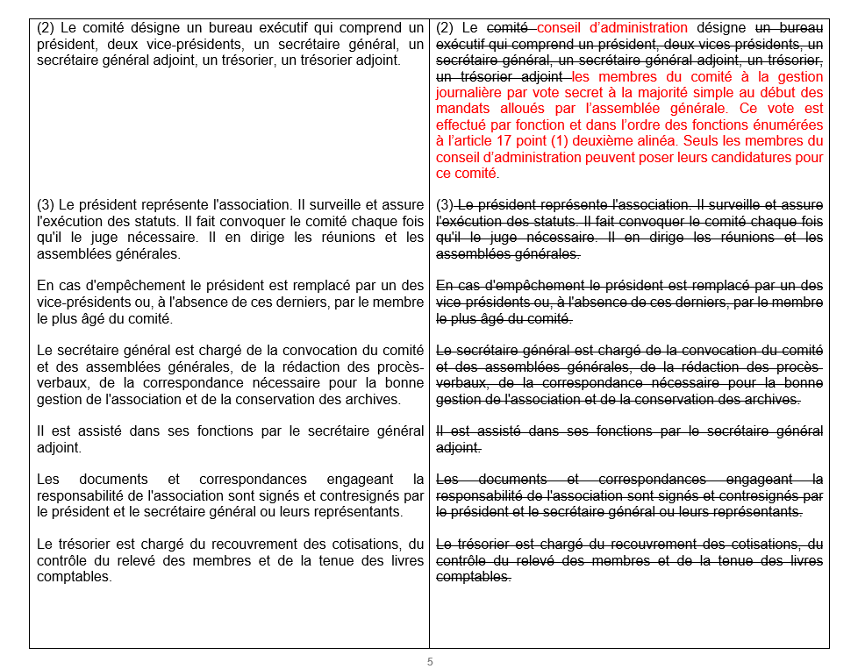

Slide 47
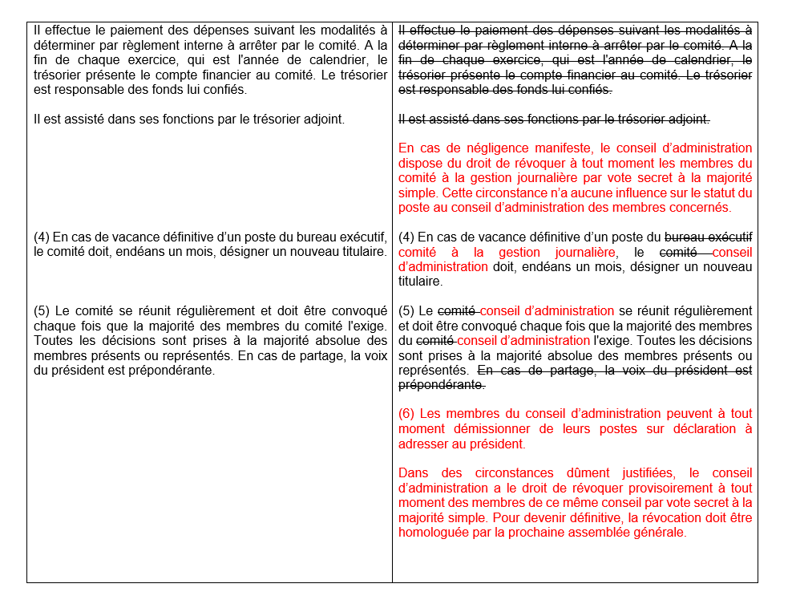

Slide 48
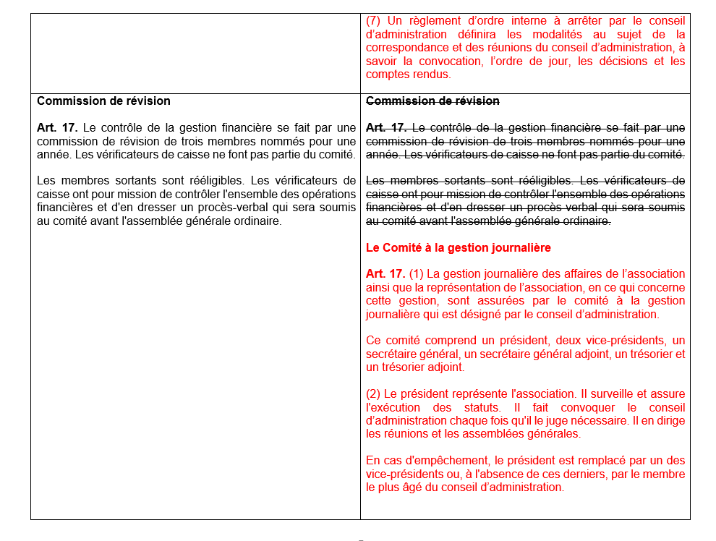

Slide 49
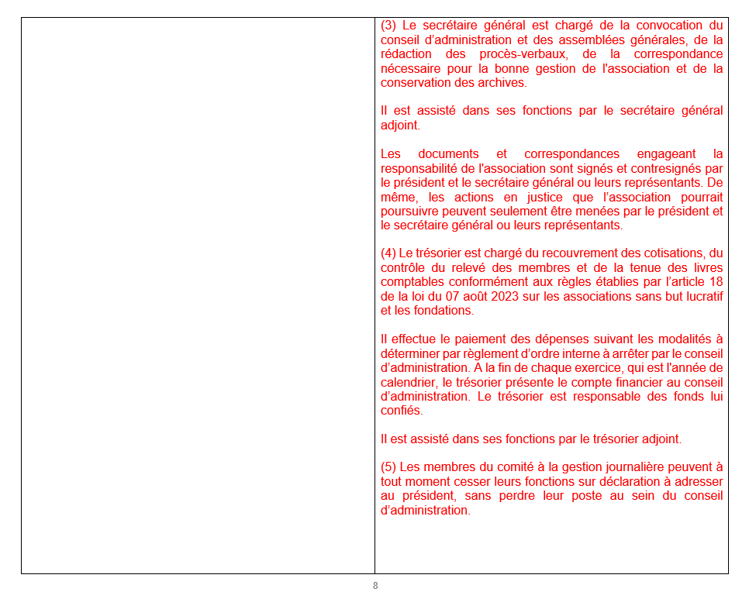

Slide 50
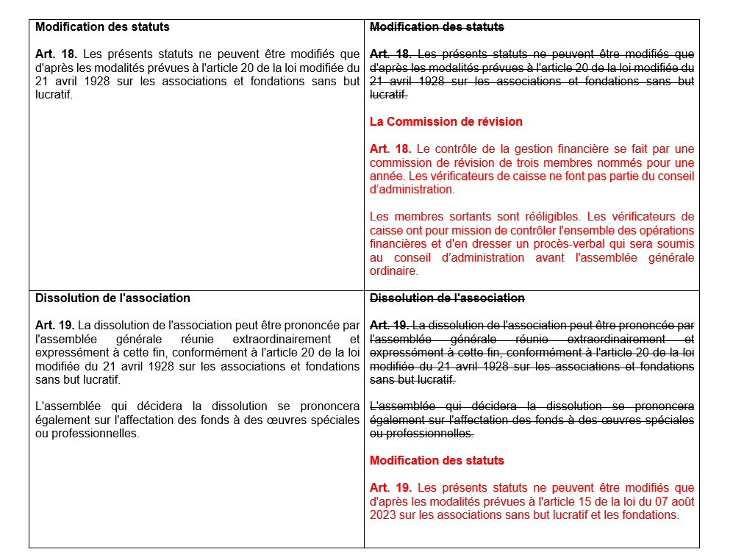

Slide 51
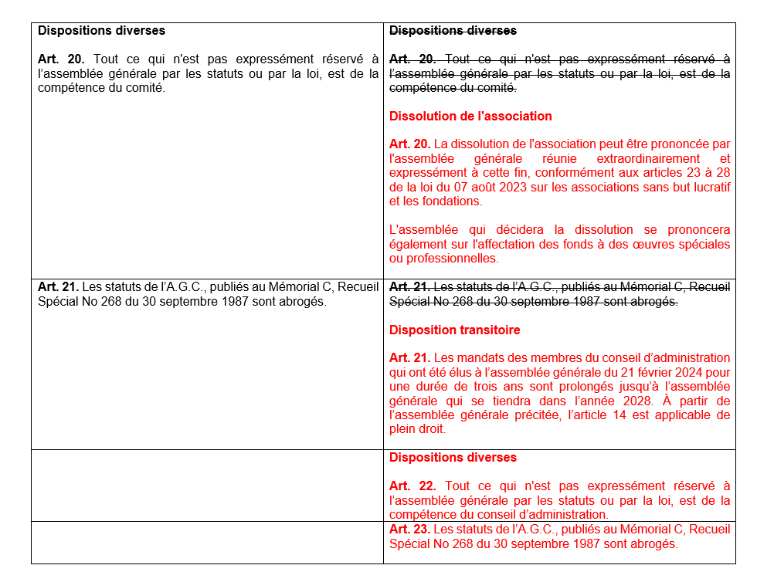

Slide 52
ORDRE DU JOUR
le 25 février 2025
Allocution de bienvenue par le Président Steve Keipes
Rapport d’activité par le Secrétaire général Daniel Nestler
Rapport du Trésorier Pascal Recken sur les comptes 2024
Rapport des réviseurs de caisse
Désignation des réviseurs de caisse pour l’exercice 2025
Présentation et vote du projet de budget pour l’exercice 2025
Fixation de la cotisation pour l’exercice 2026
Présentation des candidats pour les élections sociales
Proposition et vote de modifications à apporter aux statuts de l’AGC
Discussion et divers

Slide 53
QUESTIONS ?

Slide 54
Merci an Gudden Appetit !

